Slide 1

Бюджет для граждан по проекту бюджета Неболчского сельского поселения на 2024 год и на плановый период 2025 и 2026 годов
Администрация Неболчского сельского поселения
2023 год

Slide 2









Бюджетная система Российской Федерации
Бюджетная система Российской Федерации или
«бюджет расширенного правительства»
(аналитическая категория)
Консолидированный бюджет Российской Федерации
Бюджеты государственных внебюджетных фондов
=
+
(без «двойного счета» межбюджетных трансфертов)
Консолидированные бюджеты субъектов Российской Федерации
Государственные внебюджетные фонды Российской Федерации
Территориальные фонды обязательного медицинского страхования
Федеральный бюджет
Бюджеты субъектов Российской Федерации (региональные бюджеты)
Консолидированные бюджеты муниципальных районов
Бюджеты городских округов
Бюджеты районов
Бюджеты поселений

Slide 3
На чем основано составление проекта
бюджета сельского поселения
Составление проекта бюджета сельского поселения основывается на:
1
2
3
Прогнозе социально-экономического развития сельского поселения
Основных направлениях налоговой и бюджетной политики
муниципальных программах сельского поселения

Slide 4
Бюджетный процесс – ежегодное формирование и исполнение бюджета
принятие решения о бюджете на очередной финансовый год и плановый период
Утверждение бюджета очередного года
(законодательные, представительные органы власти)
Исполнение бюджета в текущем году (органы исполнительной власти; местная администрация, финансовые органы)
Формирование отчета об исполнении бюджета предыдущего года
(органы исполнительной власти)
Утверждение отчета об исполнении бюджета предыдущего года
(законодательные, представительные органы власти)
Составление проекта бюджета очередного года
(органы исполнительной власти)
Рассмотрение проекта бюджета очередного года
(законодательные, представительные органы власти)
получение доходов бюджета и распределение бюджетных средств в соответствии с решением о бюджете
принятие решения об исполнении бюджета за отчетный финансовый год
подготовка экономического обоснования доходов и расходов бюджета

Slide 5



















Доходы бюджета – это безвозмездные и безвозвратные поступления денежных средств в бюджет.
Доходы бюджета
Доходы бюджета
Безвозмездные
Налоговые доходы
Неналоговые доходы
поступления
Поступления от уплаты налогов, установленных Налоговым кодексом Российской Федерации, например:
Поступления от уплаты других пошлин и сборов, установленных законодательством, а также штрафов за нарушение законодательства, например:
→ доходы от использования государственного имущества и земли;
→ штрафные санкции;
→ другие.
Поступления от других бюджетов бюджетной системы (межбюджетные трансферты), организаций, граждан (кроме налоговых и неналоговых доходов).
→ налог на прибыль
организаций;
→ акцизы;
→ налог на доходы физических лиц;
→ другие налоги.

Slide 6















Федеральные, региональные и местные налоги
Налог – обязательный, индивидуально безвозмездный платеж, взимаемый с организаций и физических лиц в форме отчуждения принадлежащих им на праве собственности, хозяйственного ведения или оперативного управления денежных средств в целях финансового обеспечения деятельности государства и (или) муниципальных образований
ВИДЫ НАЛОГОВ
ФЕДЕРАЛЬНЫЕ МЕСТНЫЕ
РЕГИОНАЛЬНЫЕ
УСТАНОВЛЕНЫ НАЛОГОВЫМ КОДЕКСОМ РОССИЙСКОЙ ФЕДЕРАЦИИ
и обязательны к уплате на всей территории Российской Федерации, например:
✓Налог на прибыль
организаций;
✓Налог на доходы физических лиц;
✓Акцизы.
и законами субъектов Российской Федерации и обязательны к уплате на соответствующих территориях субъектов РФ, например:
✓Налог на имущество организаций;
✓Транспортный налог.
и нормативными актами представительных органов муниципальных образований и обязательны к уплате на территориях соответствующих муниципальных образований, например:
✓Земельный налог;
✓Налог на имущество физических лиц.

Slide 7




Межбюджетные трансферты – основной вид безвозмездных перечислений
Межбюджетные трансферты – это денежные средства, перечисляемые из одного бюджета бюджетной системы Российской Федерации другому.
Виды межбюджетных трансфертов
Дотации (от лат. «Dotatio» - дар, пожертвование)
Субвенции (от лат. «Subvenire» -
приходить на помощь)
Субсидии (от лат. «Subsidium» -
поддержка)
Определение
Предоставляются без определения конкретной цели их использования
Предоставляются на финансирование
«переданных» другим публично-
правовым образованиям полномочий
Предоставляются на условиях долевого
софинансирования расходов других
бюджетов

Slide 8
Расходы бюджета
Расходы бюджета – выплачиваемые из бюджета денежные средства, за исключением средств, являющихся источниками финансирования дефицита бюджета.
Формирование расходов осуществляется в соответствии с расходными обязательствами, обусловленными установленным законодательством разграничением полномочий, исполнение которых должно происходить в очередном финансовом году за счет средств соответствующих бюджетов.
Принципы формирования расходов бюджета:
по разделам;
по ведомствам;
по муниципальным программам Любытинского сельского поселения
Разделы классификации расходов бюджетов
02 «Национальная
оборона»
04 «Национальная экономика»
06 «Охрана окружающей среды»
10 «Социальная политика»
11 «Физическая культура и спорт»
14 «Межбюджетные трансферты общего характера»
07 «Образование»
09 «Здравоохранение»
01 «Общегосударствен- 03 «Национальная
08 «Культура, кинематография»
ные вопросы»
безопасность и правоохранительная деятельность»
12 «Средства массовой информации»
05 «Жилищно- коммунальное хозяйство»
13 «Обслуживание государственного и муниципального долга»

Slide 9
Из какого бюджета происходит финансирование?
Финансирование (БЮДЖЕТ)
Внебюджетные фонды
Расходное полномочие
обязательного медицинского страхования
социального страхования
федеральный
областной
местный
пенсионный
Национальная оборона
√
Национальная безопасность и правоохранительная деятельность
√
√
√
Национальная экономика, в том числе:
√
√
Топливно-энергетический комплекс
√
√
Исследование и использование космоса
√
Воспроизводство минерально-сырьевой базы
√
√
Сельское хозяйство и рыболовство
√
√
Водное хозяйство
√
Лесное хозяйство
√
√
Транспорт
√
√
√
Дорожное хозяйство (дорожные фонды)
√
√
√
Связь и информатика
√
√
Жилищно-коммунальное хозяйство
√
√
√
Охрана окружающей среды
√
√
√
Образование
√
√
√
Культура, кинематография
√
√
√
Здравоохранение
√
√
√
Физическая культура и спорт
√
√
√
Социальная политика
√
√
√
√
Средства массовой информации
√
√

Slide 10


Дефицит и профицит
Доходы – Расходы = Дефицит (Профицит)
Доходы
Расходы
Расходы
Доходы
Дефицит (расходы больше доходов)
Профицит (доходы больше расходов)
При превышении расходов над доходами принимается решение об источниках покрытия дефицита (например, использовать имеющиеся накопления, остатки средств на счёте бюджета, взять в долг).
При превышении доходов над расходами принимается решение, как их использовать (например, накапливать резервы, остатки средств на счёте бюджета, погашать долг).

Slide 11















Дефицит и профицит
ДЕФИЦИТ
ПРОФИЦИТ
Накопленные резервы
Муниципальный долг
Накопленные резервы
Муниципальный долг
При дефицитном бюджете растет долг и (или) снижаются остатки средств (накопления)
При профицитном бюджете снижается долг или (или) растут остатки средств (накопления)

Slide 12
Основные задачи бюджетной и налоговой политики
Обеспечение сбалансированности бюджета сельского поселения
получение необходимого объема доходов бюджета сельского поселения
формирование бюджетных параметров исходя из необходимости безусловного исполнения действующих расходных обязательств, в том числе с учетом их оптимизации и повышения эффективности использования финансовых ресурсов
снижение рисков неисполнения первоочередных и социально значимых обязательств, недопущение принятия новых расходных обязательств, не обеспеченных доходными источниками
повышение эффективности бюджетных расходов на основе оценки достигнутых результатов
Реализация указов Президента Российской Федерации от 7 мая 2012 года, от 7 мая 2018 года
достижение целевых показателей, утвержденных муниципальными программами сельского поселения
обеспечение открытости и прозрачности бюджета сельского поселения и бюджетного процесса для граждан
снижение задолженности по платежам, зачисляемым в бюджет сельского поселения
повышение эффективности администрирования налогов
повышение эффективности использования имущества, находящегося в муниципальной собственности

Slide 13
Проект бюджета на 2023 год и на плановый период 2024 и 2025 годов
Основные приоритеты бюджетной политики
Наращивание темпов экономического роста
Повышение качества жизни населения
пути реализации
обеспечение наполняемости бюджета собственными доходами
эффективное управление расходами
стабильность налоговых и неналоговых условий
инвестирование
в человеческий капитал
проведение взвешенной долговой политики

Slide 14



Основные параметры решения
«О бюджете Неболчского сельского поселения
на 2024 год и на
плановый период 2025 и 2026 годов»
(тыс. рублей)
 |  | 2024 год | 2025 год | 2026 год
I. Доходы, всего |  | 25130,500 | 20290,900 | 20265,300
из них:
Налоговые и неналоговые доходы |  | 7990,600 | 8185,700 | 8290,500
Безвозмездные поступления |  | 17139,900 | 12105,200 | 11974,800
II. Расходы, всего |  | 25130,500 | 20290,900 | 20265,300
III. Дефицит (-), профицит (+) |  | 0,000 | 0,000 | 0,000
VI. Источники финансирования дефицита |  | 0,000 | 0,000 | 0,000

Slide 15
Доходная часть бюджета поселения, тыс.рублей
Показатель | 2022 год отчет | 2023 год план | 2024 год прогноз | 2025 год прогноз | 2026 год прогноз
Налоговые доходы, в том числе: | 8900,400 | 7637,200 | 7436,200 | 7631,300 | 7736,100
Налог на доходы физических лиц | 1317,500 | 1043,700 | 1303,300 | 1313,800 | 1327,000
Акцизы | 2748,300 | 2411,500 | 2816,900 | 2960,500 | 3034,100
Налог на имущество физических лиц | 536,600 | 395,000 | 544,000 | 550,000 | 558,000
Земельный налог | 4239,700 | 3344,000 | 2767,000 | 2802,00 | 2812,00
Прочие налоги | 6,300 | 3,000 | 5,000 | 5,000 | 5,000
Неналоговые доходы | 1177,200 | 470,000 | 554,400 | 554,400 | 554,400
Безвозмездные поступления, в том числе: | 13676,600 | 17475,176 | 17139,900 | 12105,200 | 11974,800
дотации | 11094,800 | 13445,900 | 15064,100 | 11301,400 | 11171,000
субсидии | 948,000 | 3514,476 | 1816,000 | 544,000 | 544,000
субвенции | 467,200 | 514,800 | 259,800 | 259,800 | 259,800
иные межбюджетные | 1166,600 | 0,00 | 0,00 | 0,00 | 0,00
прочие поступления | 0,000 | 0,00 | 0,00 | 0,00 | 0,00
ДОХОДЫ ВСЕГО: | 23754,200 | 25112,376 | 25130,500 | 20290,900 | 20265,300

Slide 16
Структура собственных доходов бюджета
Неболчского сельского поселения в 2024 году

Slide 17
Динамика собственных доходов бюджета Неболчского сельского поселения
(тыс. рублей)

Slide 18
Расходная часть бюджета сельского поселения в разрезе разделов и подразделов, тыс.рублей
Наименование | РЗ | Пр | 2024 год | 2025 год | 2026 год
Общегосударственные вопросы | 01 | 00 | 11367,300 | 11737,900 | 12222,900
Функционирование высшего должностного лица субъекта Российской Федерации и муниципального образования | 01 | 02 | 994,500 | 994,500 | 994,500
Функционирование законодательных (представительных) органов государственной власти и представительных органов муниципальных образований | 01 | 03 | 5,000 | 0,000 | 0,000
Функционирование Правительства Российской Федерации высших исполнительных органов государственной власти субъектов Российской Федерации, местных администраций | 01 | 04 | 9703,300 | 9932,300 | 9932,300
Обеспечение деятельности финансовых, налоговых и таможенных органов и органов финансового (финансово-бюджетного) надзора | 01 | 06 | 119,000 | 0,000 | 0,000
Обеспечение проведения выборов и референдумов | 01 | 07 | 0,000 | 131,700 | 0,000
Резервные фонды | 01 | 11 | 10,000 | 10,000 | 10,000
Другие общегосударственные вопросы | 01 | 13 | 535,500 | 801,100 | 1286,100
В том числе условно-утвержденные расходы | 01 | 13 | 0,000 | 472,100 | 957,100
Национальная оборона | 02 | 00 | 0,000 | 0,000 | 0,000
Мобилизационная и вневойсковая подготовка | 02 | 03 | 0,000 | 0,000 | 0,000
Национальная безопасность и правоохранительная деятельность | 03 | 00 | 100,200 | 100,200 | 100,200
Обеспечение пожарной безопасности | 03 | 10 | 100,200 | 100,200 | 100,200
Национальная экономика | 04 | 00 | 3632,900 | 3504,500 | 3578,100
Дорожное хозяйство (дорожные фонды) | 04 | 09 | 3632,900 | 3504,500 | 3578,100

Slide 19
Расходная часть бюджета сельского поселения в разрезе разделов и подразделов, тыс.рублей
Наименование | РЗ | Пр | 2024 год | 2025 год | 2026 год
Жилищно-коммунальное хозяйство | 05 | 00 | 9515,300 | 4433,500 | 3849,300
Жилищное хозяйство | 05 | 01 | 0,00 | 0,00 | 0,00
Коммунальное хозяйство | 05 | 02 | 834,700 | 784,700 | 784,700
Благоустройство | 05 | 03 | 8680,600 | 3648,800 | 3064,600
Образование | 07 | 00 | 34,800 | 34,800 | 34,800
Молодежная политика | 07 | 07 | 33,800 | 33,800 | 33,800
Другие вопросы в области образования | 07 | 09 | 1,000 | 1,000 | 1,000
Культура, кинематография | 08 | 00 | 23,000 | 23,000 | 23,0000
Культура | 08 | 01 | 23,000 | 23,000 | 23,000
Социальная политика | 10 | 00 | 444,400 | 444,400 | 444,400
Пенсионное обеспечение | 10 | 01 | 444,400 | 444,400 | 444,400
Физическая культура и спорт | 11 | 00 | 12,600 | 12,600 | 12,600
Физическая культура | 11 | 01 | 12,600 | 12,600 | 12,600
Всего расходов: |  |  | 25130,500 | 20290,900 | 20265,300

Slide 20
Расходы бюджета Неболчского сельского поселения на 2024 год
Всего
25130,50
Дорожное хозяйство
3632,90 тыс. рублей или 14,4%
Пожарная безопасность
100,20 тыс. рублей или 0,4%
ЖКХ
9515,30 тыс. рублей или 44,0%
Культура
23,00 тыс. рублей или 0,1%
Общегосударственные вопросы
11367,30 тыс. рублей или 45,2%
ВУС
0,00 тыс. рублей
Социальная политика
444,40 тыс. рублей или 1,7%
Молодежная политика 33,80 тыс. рублей или 0,1%
Спорт
12,60 тыс. рублей или 0,1%

Slide 21

ДОРОЖНЫЙ ФОНД
Неболчского сельского поселения состоит из
2024 год - 3632,90 тыс. рублей;
2024 год – 3504,50 тыс. рублей;
2025 год - 3578,10 тыс. рублей.
Акцизы
Субсидии бюджетам городских и сельских поселений на формирование муниципальных дорожных фондов
2026 год
202 год
2025 год
544,00 тыс.рублей
816,00 тыс.рублей
544,00 тыс.рублей

Slide 22
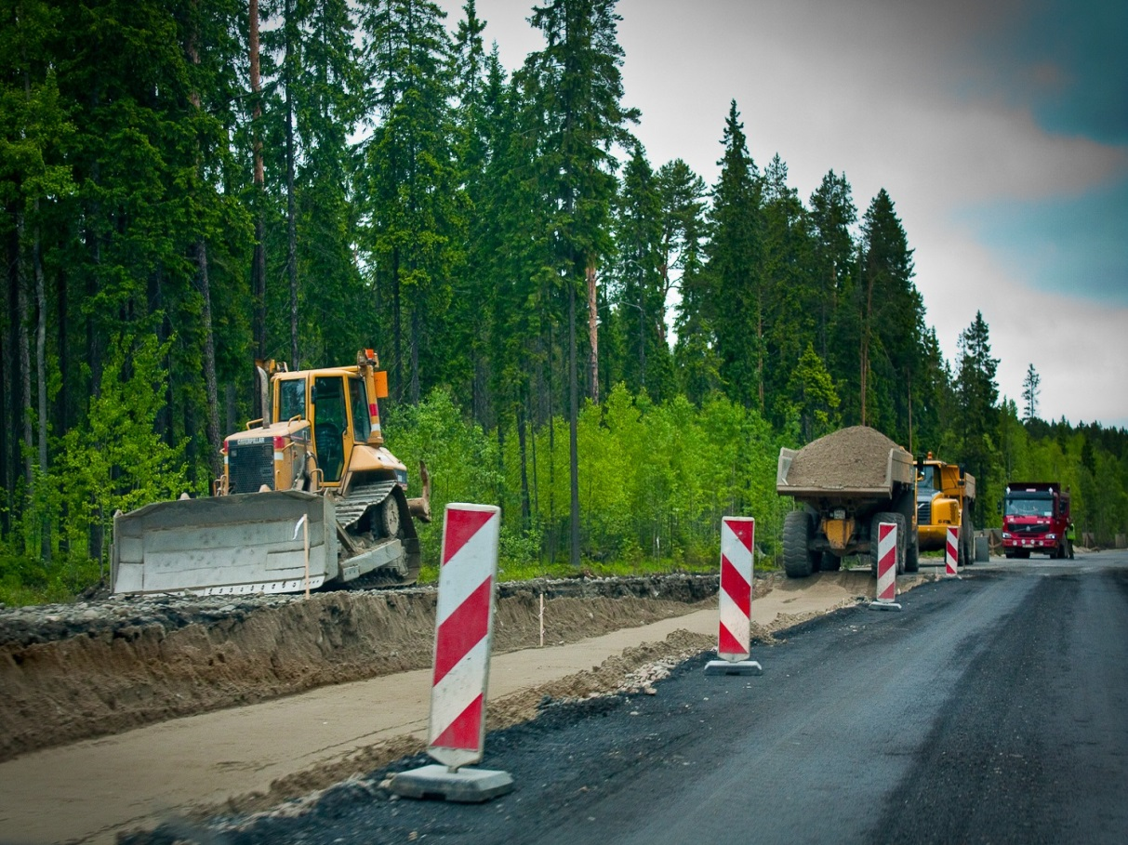
Содержание дорожной сети - 3632,90 тыс. рублей
ДОРОЖНЫЙ ФОНД НЕБОЛЧСКОГО СЕЛЬСКОГО ПОСЕЛЕНИЯ
Расходы на дорожную деятельность в 2024 году
(дороги местного значения)

Slide 23
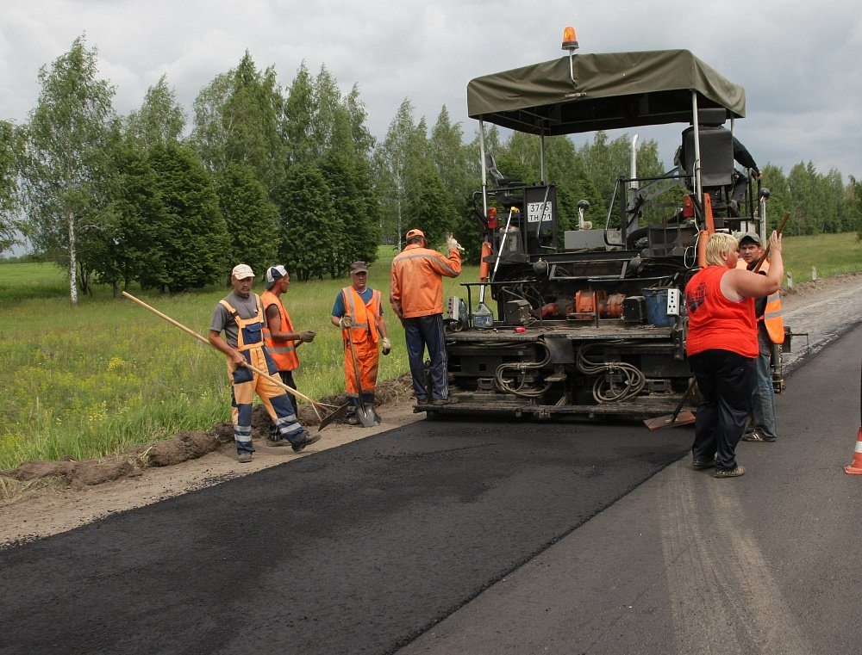
Расходы на дорожную деятельность Неболчского сельского поселения в 2025- 2026 годах
2025 год
2026 год
Содержание дорог –
3504,5 тыс.рублей
Содержание дорог –
3578,10 тыс.рублей

Slide 24

Жилищно-коммунальное хозяйство
Расходы Неболчского сельского поселения на ЖКХ в 2024 году составят 9 млн. 515 тыс. 262 рублей и будут направлены на
Благоустройство
Коммунальное хозяйство
Озеленение -130,00 тыс. рублей
Реализация регионального проекта «Народный бюджет- 2000,00 тыс.руб
Выполнение мероприятий по обслуживанию объектов коммунальной инфраструктуры – 50,00 тыс.рублей
Компенсация затрат организациям, оказывающим гражданам услуги общих отделений бань 784,70тыс. рублей
Уборка мусора и прочие мероприятия -2188,70тыс. рублей
объектов
Уличное освещение -5196,56 тыс. рублей

Slide 25

Жилищно-коммунальное хозяйство, тыс. рублей
2025 год
4433,50
2026 год
3849,30
Коммунальное хозяйство
Благоустройство
784,70
Благоустройство
Компенсация затрат организациям, оказывающим гражданам услуги общих отделений бань
1434,00
2214,80
1434,00
1630,60
Озеленение, уборка мусора на территории поселения
Уличное освещение
Озеленение, уборка мусора на территории поселения
Уличное освещение

Slide 26

Образование
Расходы бюджета Неболчского сельского поселения по подразделу «Молодежная политика и оздоровление детей» на проведение мероприятий составляет
2026 год – 3,80 тыс. рублей
2024 год 3,80 тыс. рублей
2025 год – 3,80 тыс. рублей

Slide 27




Культура
Предусмотрено в 2024-2026 годах – 23,00 тыс.рублей:
ФИЗИЧЕСКАЯ КУЛЬТУРА И СПОРТ
Предусмотрено в 2024-2026 годах – 12,60 тыс.рублей

Slide 28


Социальная политика
Расходы Неболчского сельского поселения на пенсионное обеспечение в 2022-2024 годах
Доплаты к пенсиям муниципальных служащих в 2024 году –444,40 тыс. рублей
Доплаты к пенсиям муниципальных служащих составит:
2025 год - 444,40тыс. рублей
2026 год - 444,40тыс. рублей

Slide 29
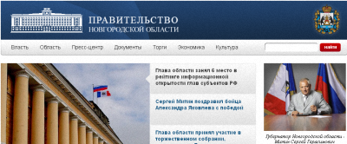
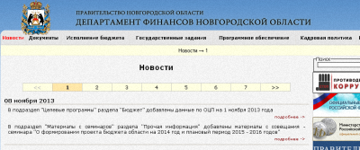
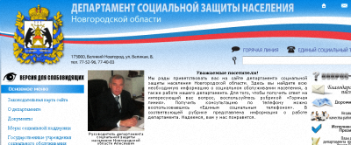
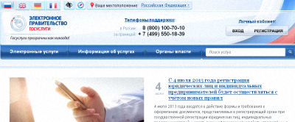
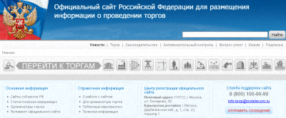
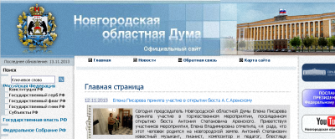
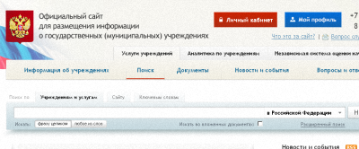
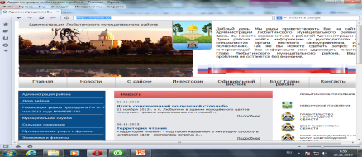
Открытые государственные информационные ресурсы
Правительство Новгородской области
region.adm.nov.ru
Министерство финансов Новгородской области
www.novkfo.ru
Министерство социальной защиты населения Новгородской области
sockomitet-nov.ru
Электронный портал государственных услуг для физических и юридических лиц www.gosuslugi.ru
Официальный сайт Российской Федерации для размещения информации о проведении торгов
www.torgi.gov.ru
Новгородская областная Дума
duma.niac.ru
Единый портал бюджетной системы «Электронный бюджет»
www.bus.gov.ru
Официальный сайт Администрации Неболчского сельского поселения
nebolchi-adm.ru

Slide 30
Администрация Неболчского сельского поселения
Адрес:
174755, п. Неболчи, ул. Советская, д.3
Телефон / факс: (81668) 65-599,(81668) 65-659
E-mail: neboloi@yandex.ru
Режим работы: пн-пт с 8:00 до 17:00, выходной сб и вс
© Администрация Неболчского сельского поселения 2023г.

